Slide 1
DAS ALPHABET

Slide 2
(Hör gut zu!)

Slide 4
(Übunsheft Seite 6)

Slide 5
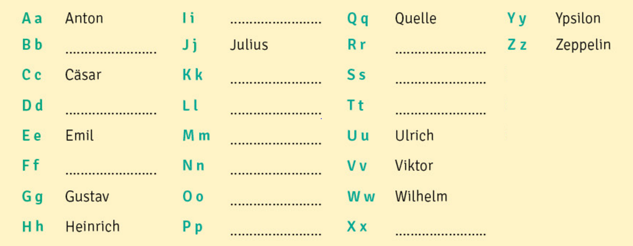
Vergleiche das deutsche und das französische Alphabet: Hör gut zu und kreise um, was anders ist!

Slide 6
Ergänze!

Slide 7
(Und jetzt singen wir vor!)

Slide 8
(Wolfgang Amadeus Mozart)

